Slide 1
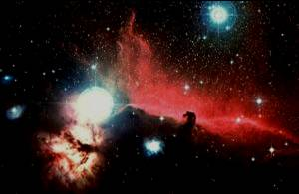
§14.2 洛 伦 兹 变 换

Slide 2







一、相对论的时空变换----洛沦兹变换
由于参照系间的相对运动速度较快，任何事件被我们看到所需要的时间不能忽略，为了客观地描述事件发生的状态，我们应用观测术语，而不用看或观察。
v
事件A
o
（事件与步钟）

Slide 3



设原点o、 重合的物理事件的时空坐标为：
v
o
① 相对性原理要求某事件在两坐标系的时空坐标间
的变换应是线性的。设该事件的时空坐标为：
(a、b为常数)

Slide 4


② 观测 的原点 的运动：
v
o
① 相对性原理要求某事件在两坐标系的时空坐标间
的变换应是线性的。设该事件的时空坐标为：
(a、b为常数)

Slide 5



② 观测 的原点 的运动：
v
o
则
v
③ 光速不变原理：
o

Slide 6
则
v
③ 光速不变原理：
o

Slide 7
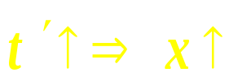

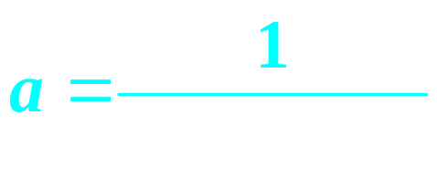
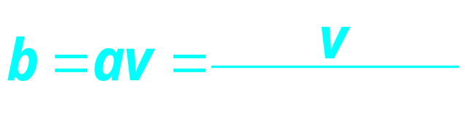
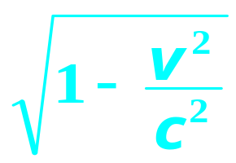
在 S 系中观测 中固定点 时，由于 ，
而 ，应取 ，即

Slide 8
则：
在 S 系中观测 中固定点 时，由于 ，
而 ，应取 ，即

Slide 9
则：
(2)代入(1)
(1)代入(2)

Slide 10
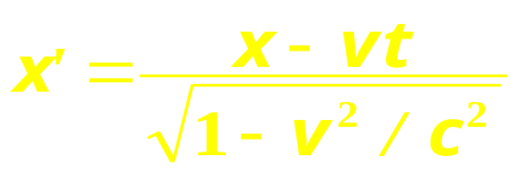
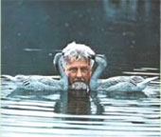
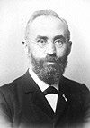
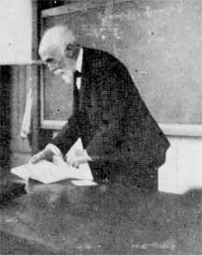


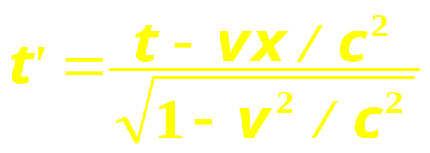
两惯性参照系之间变换
(洛沦兹变化Lorentz transformation)
正变换
H.A.Lorentz (1853~1928)
(2)代入(1)
洛沦兹荷兰理论物理学家。经典电子论创始人。从事电动力学、热力学、统计力学和光学、辐射理论、金属理论及原子物理方面的研究。
(1)代入(2)

Slide 11
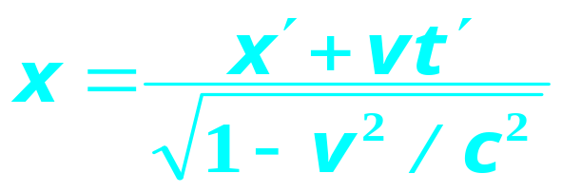
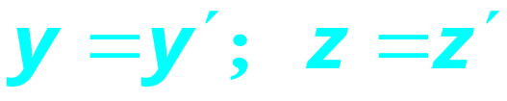

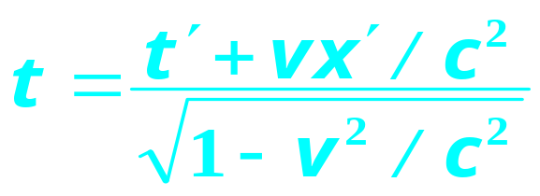
两惯性参照系之间变换
(洛沦兹变化Lorentz transformation)
正变换
H.A.Lorentz (1853~1928)
洛沦兹荷兰理论物理学家。经典电子论创始人。从事电动力学、热力学、统计力学和光学、辐射理论、金属理论及原子物理方面的研究。
逆变换

Slide 12

定义：
( 被称为膨胀因子)
洛伦兹变换和逆变换为
质点在低速运动时，v<<c，β = v/c→0，γ →1
洛伦兹变换过渡到经典的伽利略变换。

Slide 13




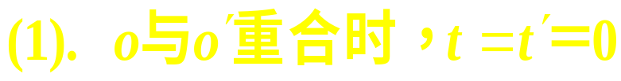







1. 洛仑兹变换式即为同一事件在不同惯性系中时空坐 标间的关系。
2. 洛仑兹变换式约定：
质点在低速运动时，v<<c，β = v/c→0，γ →1
洛伦兹变换过渡到经典的伽利略变换。

Slide 14

1. 洛仑兹变换式即为同一事件在不同惯性系中时空坐 标间的关系。
2. 洛仑兹变换式约定：
(2). 为常矢量
3. 洛仑兹变换的应用：
(1). 分清各个物理事件；
(2). 建立参照系，列出不同的惯性系中的时空坐标；
(3). 代入洛沦兹变换式。

Slide 15



例题：已知北京和上海直线相距1000km，在某一时
刻从两地同时各开出一列火车，现有一艘飞船沿从北
京到上海方向在高空掠过，飞行速度为9km/s，求宇
航员测得两列火车开出时的时空坐标。
解：建立参照系如图所示。设北京、上海发车分别为
事件A 和事件B。
.
.
北京 上海

Slide 16
若设：t₁ = 0, x₁ = 0, 则 x₂=1000km, t₂ = 0。
飞船中的观察者观测到两列火车开车时的时空坐标为：
北京发车：
.
.
北京 上海

Slide 17
若设：t₁ = 0, x₁ = 0, 则 x₂=1000km, t₂ = 0。
飞船中的观察者观测到两列火车开车时的时空坐标为：
北京发车：
上海发车：
在宇航员看来，上海的火车发车要比北京早，两
列火车并非同时发车。同时是相对的。

Slide 18
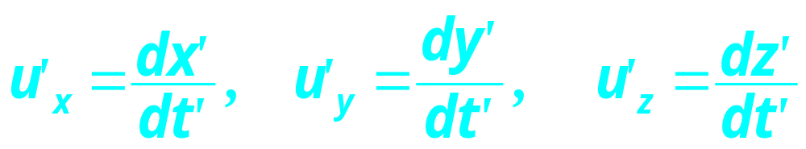
利用洛伦兹时空坐标变换，可以得到洛伦兹变换下的速度变换。
将洛伦兹变
换微分得：

Slide 19
将洛伦兹变
换微分得：

Slide 20
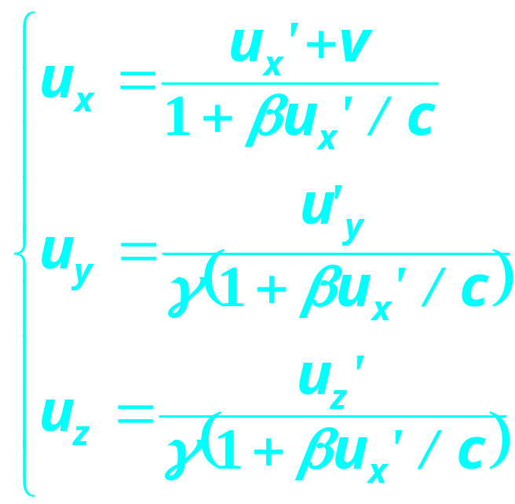
相类似可以得到速度在洛伦兹变换下的变换及逆变
换式，即洛伦兹兹速度变换式：

Slide 21
在物体的运动速度较小时，v/c << 1，洛伦兹速度
变换过渡为伽利略变换下的速度变换。

Slide 22
在物体的运动速度较小时，v/c << 1，洛伦兹速度
变换过渡为伽利略变换下的速度变换。
v << c

Slide 23











验证运动参照系内观察者接收到光信号的速率不变。

Slide 24


例题：在地面上观测到两艘相向飞行的飞船的速度
皆为0.9c，求它们之间的相对速度。
解：由速度的变换得
.
.
.
地面参照系
速度不会超过光速。

Slide 25


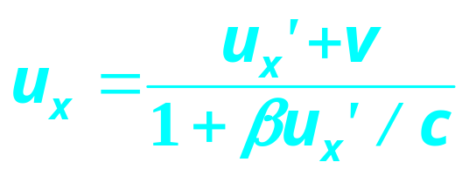
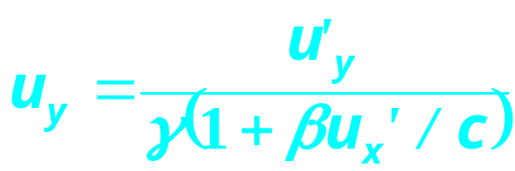
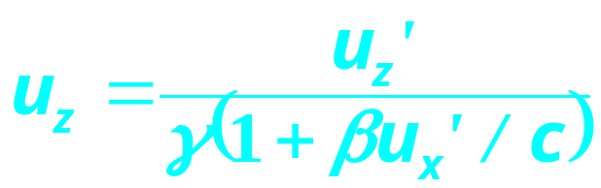
1. 洛沦兹坐标变换：
或
2. 洛沦兹速度变换：
或
( The end )

